Slide 1


GPU HPC 教育訓練
以Yolov9 進行跨節點訓練實務
文件
! 2024/04/09
10:00~12:00
線上直播連結
https://ppt.cc/fWW9Ex
範例程式
方育斌 陳威宇 周朝宜
https://github.com/waue0920/nchc_hpc_slurm_example
waue0920@gmail.com
Apr.2025
Notes:
teams 會議連結：
https://teams.microsoft.com/l/meetup-join/19%3ameeting_NmIxMGUwYjItNDUwMC00Y2NjLTlmMWItMGFhZjFjMzJlZDA2%40thread.v2/0?context=%7b%22Tid%22%3a%225971958d-ee58-4751-a077-feff48b33d00%22%2c%22Oid%22%3a%223007486d-a19f-4340-91b4-82549d506251%22%7d

Slide 2
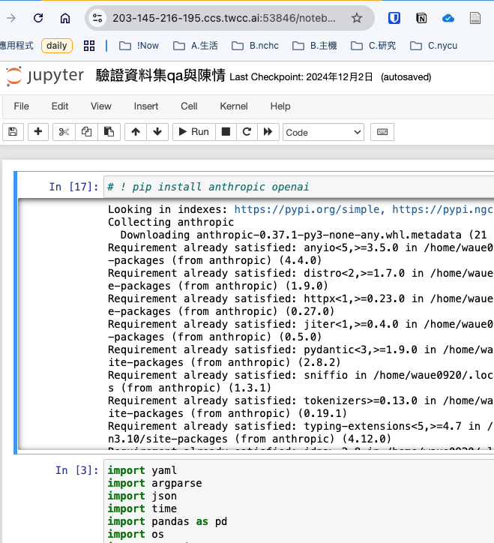
使用國網中心 <開發型容器> 運算的日常
開container -> jupyter notebook (or vscode) -> 跑實驗 -> 關 container
meeting … -> 被一陣思想輸出 -> 接著上次的實驗做新一輪實驗
開container -> jupyter notebook (or vscode) -> 跑實驗 -> 關 container
….

Slide 3


使用國網中心GPU Container - 可能的狀況
雖然資料、程式都在，但 apt install 的程式都要重新裝
記得做snapshot -> 還原
難度 [ ] 感受 [ ]
雖然有用 conda 創建各自的運算環境，但時間久了某些library 出錯，甚至 jupyter notebook 開不起來
會被要求刪掉 .local .cache ，砍掉重練
難度 [ ] 感受[ ]
雖然最高有8 張 gpu 的container，但不是always 選得到
戲棚下等久了就是你的
難度 [ ] 感受[ ]
我的研究要用到超過 8 張 gpu 卡的記憶體才裝得下
多開幾個 gpu vm 來串成cluster
難度 [ ] 感受[ ]

Slide 4
使用國網HPC服務，打通研究的任督二脈
雖然資料、程式都在，但 apt install 的程式都要重新裝
HPC 可以使用封裝好的客製化容器來當執行環境
雖然有用 conda 創建各自的運算環境，但時間久了某些library 出錯，甚至 jupyter notebook 開不起來
HPC 的執行環境彼此獨立
雖然最高有8 張 gpu 的container，但不是always 選得到
HPC內有大pool，採用排班機制送job
我的研究要用到超過 8 張 gpu 卡的記憶體才裝得下
HPC 天生支援 跨節點運算

Slide 5

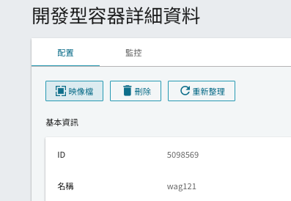
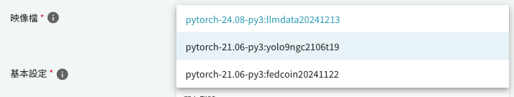
使用Container小提醒
使用 Container 注意的地方
運算完後需要自行刪除容器，以免持續產生費用
要還原容器環境：1.先快照 -> 2.選取客製化容器 -> 3.挑選快照 -> 還原容器完成
1
2
3

Slide 6
本課程 RoadMap
這門課會講解 * 國網中心 HPC 平台介紹 * Slurm 任務派送與瀏覽
3 種sbatch 非pytorch 任務
* 使用大型專案 Yolov9 跨節點平行訓練
程式運作流程
多個 pytorch 任務
* Singularity 製作與運作原理
3種製作 sif 方法
預期你已經有
有iService 帳號，且有計畫
熟悉 Linux 指令與SSH連線
vim文字編輯器
這門課不會提到
Python / Pytorch 程式碼
Yolov9 電腦視覺技術原理
平行分散任務技術細節
mpi / openacc 等使用gpu 方式
VS code IDE 整合工具開發
預期上完這門課你會 * 了解國網中心的HPC平台 * 了解提交與查看 Slurm 任務與執行日誌 * 如何將實際的大型專案yolov9跨節點運算 * 如何用singularity打包需要的計算環境到平台上使用
國網其他補充課程
CPU 主機課程
實體 8hrs / 線上 2 hrs
GPU 主機課程
實體 8hrs / 線上 2 hrs

Slide 7



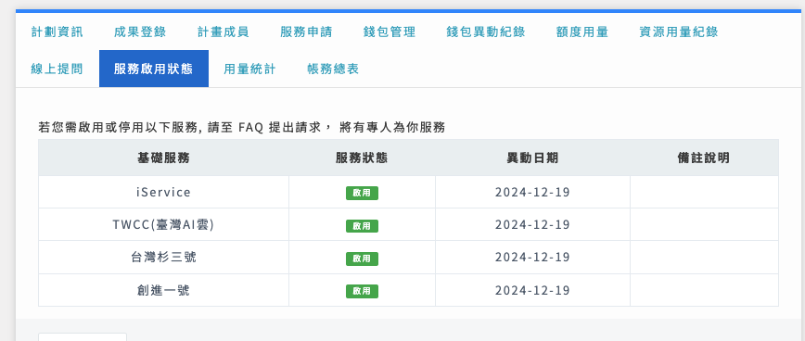
課前檢查
主機帳號 / 密碼 / OTP開通
有效計畫
https://iservice.nchc.org.tw/module_page.php?module=nchc_service#nchc_service/nchc_service.php?action=nchc_motp_unix_account_edit_v3
服務狀態啟用
iService登入->會員中心 -> 計畫管理 ->我的計畫
iService登入->會員中心 -> 計畫管理 ->我的計畫 點選某一計畫->服務啟用狀態

Slide 8
國網中心HPC跨節點運算
（一）
文件
https://ppt.cc/fWW9Ex
範例程式
https://github.com/waue0920/nchc_hpc_slurm_example
國網中心 陳威宇
waue0920@gmail.com
Mar.2025
Notes:
teams 會議連結：
https://teams.microsoft.com/l/meetup-join/19%3ameeting_NmIxMGUwYjItNDUwMC00Y2NjLTlmMWItMGFhZjFjMzJlZDA2%40thread.v2/0?context=%7b%22Tid%22%3a%225971958d-ee58-4751-a077-feff48b33d00%22%2c%22Oid%22%3a%223007486d-a19f-4340-91b4-82549d506251%22%7d

Slide 9
Agenda
引言
NCHC 服務一覽表
NCHC GPU 運算介紹
Slurm 介紹
TWCC HPC Jobs
動手做
提醒與整理
Client
ssh
登入節點
result
Linux VM
code
sif
slurm
sif
工作節點群
NCHC服務一覽
Slurm介紹
HPC Jobs
動手做

Slide 10
國網中心 運算服務 一覽表
作業系統 | 推薦ssh工具 | 執行方式
Win11 | MobaXterm, Putty | 圖形化介面
Linux | terminal | 指令 ssh
MacOS | iTerm, | 指令 ssh
Your PC
ssh＋二階段認證
N5 登入節點
T2 登入節點
T3 登入節點
F1 登入節點
cbi-lgn01.nchc.org.tw
ln01.twcc.ai
twnia3.nchc.org.tw
f1-ilgn01.nchc.org.tw
本課程的重點：
* 如何在國網中心的HPC平台上，提交Slurm 任務 * 如何將實際的大型專案放到HPC平台上計算 * 如何打包需要的計算環境到HPC平台上使用
N5計算節點群
(擴充中)
* GPU 計算節點
T2計算節點群
* GPU 計算節點
T3計算節點群
* CPU 計算節點含部分GPU partitions
F1計算節點群
* CPU 計算節點含部分GPU partitions
HFS
HFS
HFS
NCHC服務一覽
Slurm介紹
HPC Jobs
動手做

Slide 11

國網中心 運算服務 一覽表
T1
T2 TWCC
T3
F1
N5 晶創主機
…
台灣衫一號
已下線
cpu 主機
slurm
台灣衫二號 (TWCC)
gpu 主機
2016張NVIDIA V100 卡
slurm + VM + container
台灣衫三號
900 cpu nodes
slurm
創進一號
558 cpu nodes
slurm
晶創主機
gpu 主機
NVIDIA H100
slurm
持續擴充中
國網中心仿照colab的概念設計 T2的使用環境
超級電腦的計算領域中，還是需要用排班程式(slurm)來負責執行管理用戶的運算
資料日期 (2024.12.31)
[2] https://www.nchc.org.tw/Page?itemid=6&mid=10
[3] https://man.twcc.ai/@twnia3/rJM5qk3Aw
[4] https://iservice.nchc.org.tw/nchc_service/nchc_service_forerunnerone.php
[5] https://iservice.nchc.org.tw/nchc_service/nchc_service_news_content.php?contentId=1007571&type=all_content&newsId=59649
NCHC服務一覽
Slurm介紹
HPC Jobs
動手做

Slide 12
T2 GPU : HPC vs Container vs VM
HPC
(高速運算任務)
Container
(開發型容器)
VM
(虛擬運算)
Root Permission
NO
YES
YES
OS Account
iService Account
Individual Account
ubuntu / centos
HFS
HFS
Individual Disk
GPU
GPU
CPU
Network
Private IP有限制聯外
不可聯內
Private IP 有限制聯外
綁Public IP 僅5個port可聯內
Public IP / Private IP
自訂網路防火牆
Infra
NCHC服務一覽
Slurm介紹
HPC Jobs
動手做

Slide 13
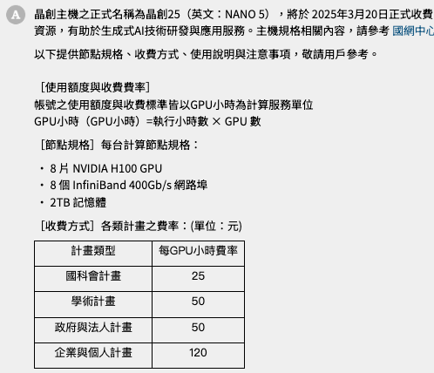
N5 GPU : HPC
HPC
(高速運算任務)
Root Permission
NO
OS Account
iService Account
HFS
HFS
GPU
GPU
Network
Private IP有限制聯外
不可聯內
Infra
https://iservice.nchc.org.tw/nchc_service/nchc_service_qa.php?target=54
NCHC服務一覽
Slurm介紹
HPC Jobs
動手做

Slide 14
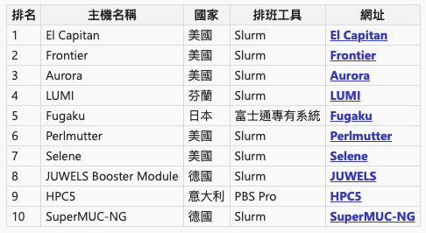
Slurm 介紹
Slurm（Simple Linux Utility for Resource Management）是一個開源的、具有容錯性和高度可擴展的資源管理和作業調度系統
它主要用於大型和小型Linux集群，提供資源分配、作業排程和監控等功能
Top500中有60%使用Slurm
以上資料參考自2024年11月的TOP500列表，參考資料：
[1] Slurm官網: https://slurm.schedmd.com/documentation.html
[2] TOP500: https://www.top500.org/
[3] Wikipedia - TOP500: https://en.wikipedia.org/wiki/TOP500
[4] Data Center Dynamics: https://www.datacenterdynamics.com/
NCHC服務一覽
Slurm介紹
HPC Jobs
動手做

Slide 15
TWCC HPC 高速運算 - Slurm
特色：
全局管理與任務管控：由 Slurm 提供平台的統一管理與排程。
任務派送：透過排班機制（Job Scheduling）完成任務分配。
容器化環境支持：由 Singularity 提供高效執行環境。
why not docker ? => singularity 可攜式性比 docker 更好
優點：
跨節點運算
更經濟有效地使用資源
送job簡便，方便做微調參數的實驗
缺點：
登入節點非運算節點，job 不會即時執行
無法取得 root
故環境要先用 Singularity 包好
NCHC服務一覽
Slurm介紹
HPC Jobs
動手做

Slide 16
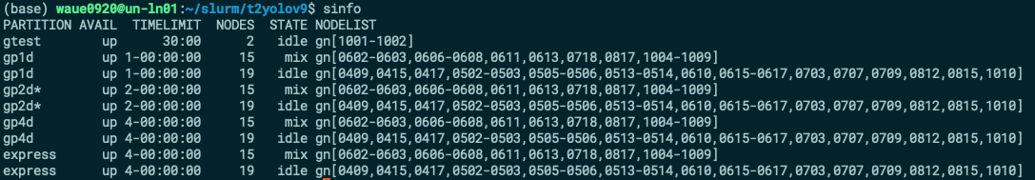
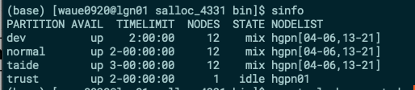
Slurm - Sinfo
T2
詞彙 | 定義
Partition | 指一組以對大時間長度為區隔的計算節點，例如 gp1d, gp2d, p4d 等。
Timelimit | 指派送至叢集的作業允許運行的最大時間長度。 如果作業超過時間限制，它將被 Slurm 終止。
Node | HPC 叢集中的單一計算機。
State | 指節點的當前狀態，例如閒置（idle）、運算中 (mix) 或關閉（down）。
Nodelist | 節點名稱，例如： ln01.twcc.ai
N5
NCHC服務一覽
Slurm介紹
HPC Jobs
動手做

Slide 17
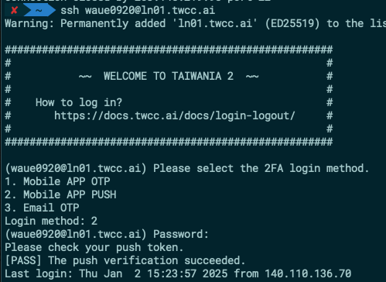
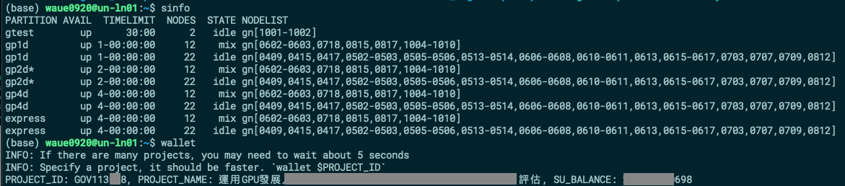
動手做：登入 HPC 登入節點
https://man.twcc.ai/@twccdocs/doc-twnia2-main-zh/https%3A%2F%2Fman.twcc.ai%2F%40twccdocs%2Fguide-twnia2-login-and-logout-zh
登入節點、iservice 帳號
登入到 ln01.twcc.ai (需二階段認證)
$ sinfo
$ wallet
登入後，輸入$ 後的指令
NCHC服務一覽
Slurm介紹
HPC Jobs
動手做
Notes:
wallet 訊息如畫面所示
詳細介紹 sinfo

Slide 18
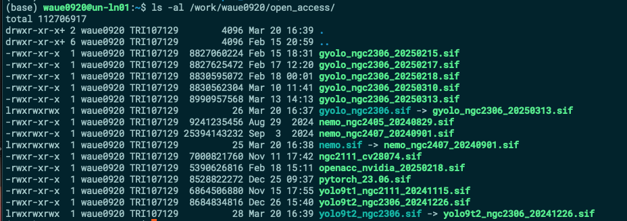
登入節點 -> HFS -> 共用檔案
$ ls /work/TWCC_cntr
$ ls -al /work/waue0920/open_access/
登入後，輸入$ 後的指令
NCHC服務一覽
Slurm介紹
HPC Jobs
動手做
Notes:
讓大家試看看是否能看得到
ls /work/TWCC_cntr

Slide 19
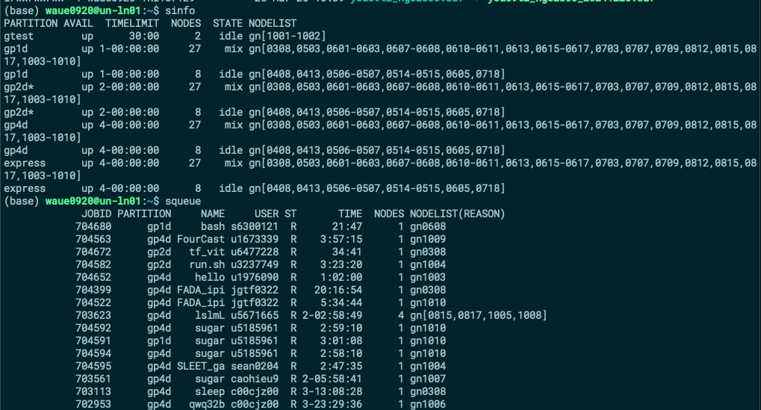

動手做：Slurm - 平台狀況 查看與取消
// 查看叢集狀態
$ sinfo
// 查看任務狀態
$ squeue
$ sacct
輸入指令試看看
NCHC服務一覽
Slurm介紹
HPC Jobs
動手做
Notes:
主要看 squeue 任務狀態

Slide 20
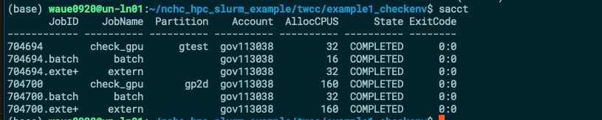
動手做：Slurm 派送任務
// 下載課程練習專案
$ cd ~
$ git clone https://github.com/waue0920/nchc_hpc_slurm_example
$ cd nchc_hpc_slurm_example/twcc/example1_checkenv
// 派送任務：
$ sbatch 1check_gpu_single.sb
// 查看執行狀況
$ cat 1check_gpu_single.sb
$ sacct
// 取消任務
$ scancel <s_pid>
本範例預設使用TWCC
https://github.com/waue0920/nchc_hpc_slurm_example/blob/main/twcc/example1_checkenv/1check_gpu_single.sb
觀察參數
觀察log
觀察運作機制
觀察各種參數的變化
NCHC服務一覽
Slurm介紹
HPC Jobs
動手做
Notes:
要注意這隻程式有要多節點，但沒有真正撒 job 到 節點上
用說明的 scancel

Slide 21
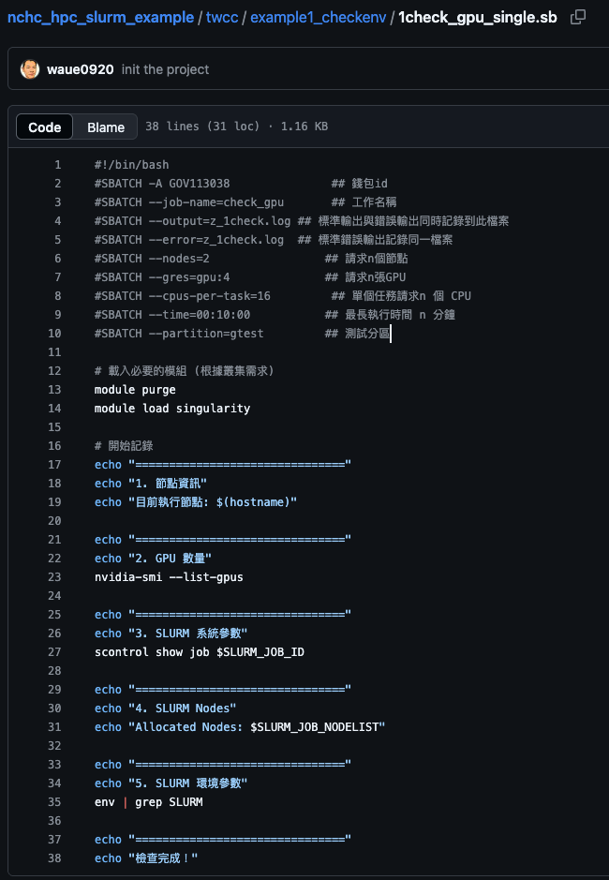
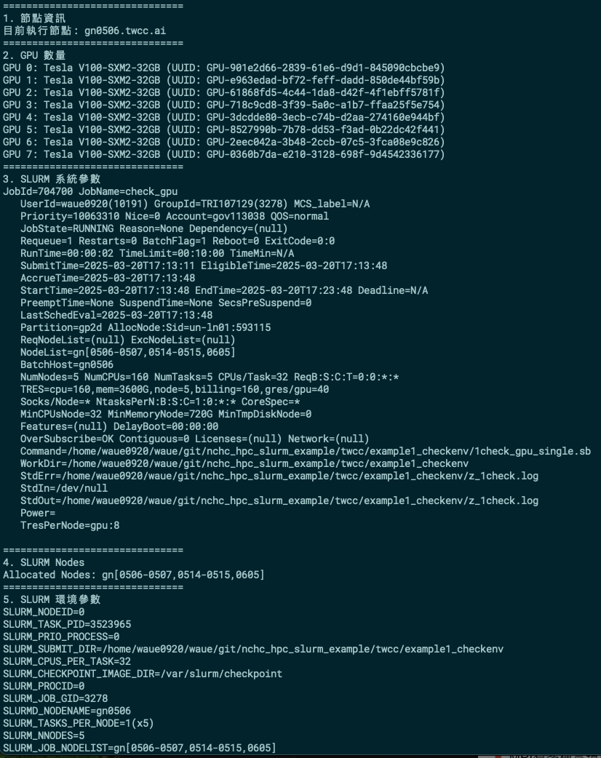
輸出
程式碼 ex1
#!/bin/bash
#SBATCH -A <你的計畫錢包> ## 錢包id
#SBATCH --job-name=check_gpu ## 工作名稱
#SBATCH --output=z_1check.log ## 標準輸出與錯誤輸出同時記錄到此檔案
#SBATCH --error=z_1check.log ## 標準錯誤輸出記錄同一檔案
#SBATCH --nodes=2 ## 請求n個節點
#SBATCH --gres=gpu:4 ## 請求n張GPU
#SBATCH --cpus-per-task=16 ## 單個任務請求n 個 CPU (GPU的4倍)
#SBATCH --time=00:10:00 ## 最長執行時間 n 分鐘 (可不用)
#SBATCH --partition=gtest ## 測試分區 (gtest / gp2d / gp4d / express)
# 載入必要的模組 (根據叢集需求)
module purge
module load singularity
NCHC服務一覽
Slurm介紹
HPC Jobs
動手做
Notes:
要特別注意partition
每個partition 個別限制可參考 “實作提醒與限制”(p23)

Slide 22
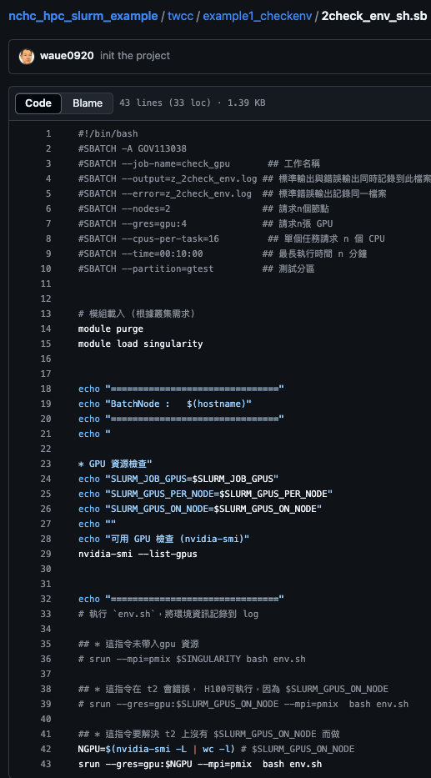
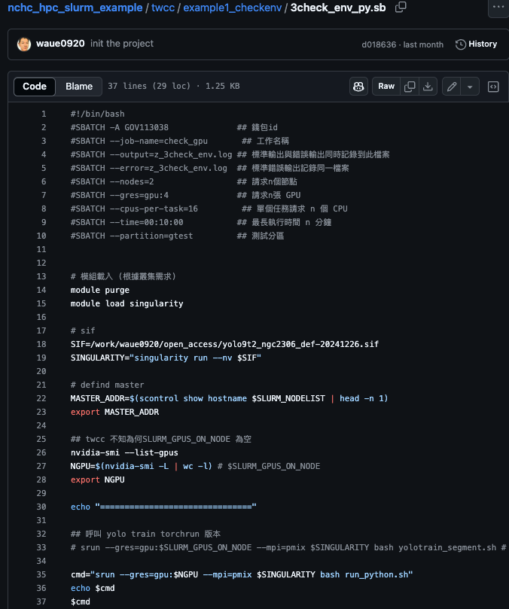
程式碼 ex2
程式碼 ex3
NCHC服務一覽
Slurm介紹
HPC Jobs
動手做
Notes:
跑看看其他example

Slide 23
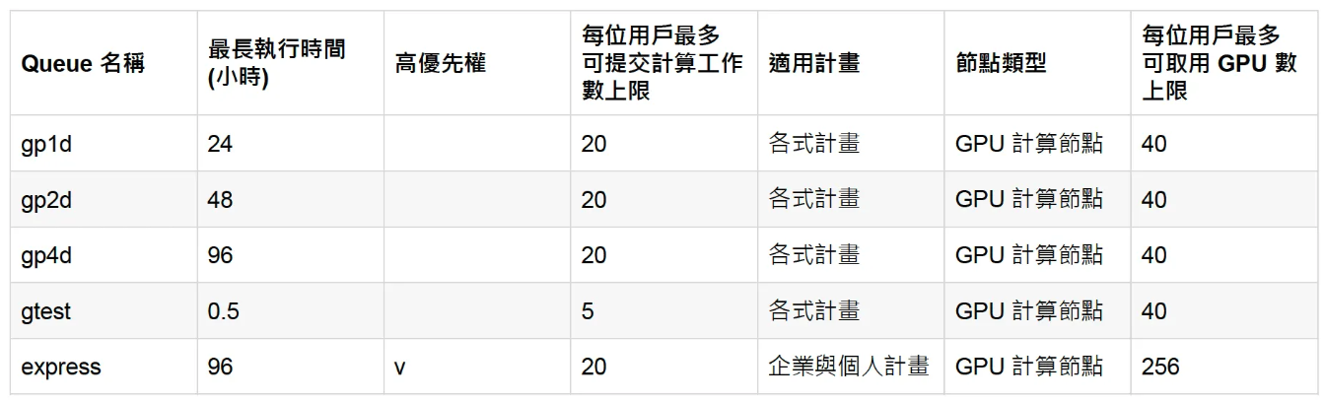
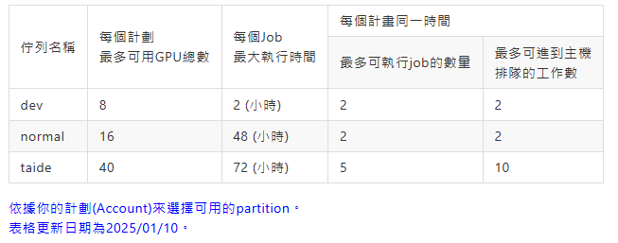
實作提醒與限制
Slurm job 的計價 = 從任務開始執行 -> 任務結束
登入節點可以看到別人share的檔案，
ex: everyone can read /work/waue0920/open_access/yolo9t2_ngc2306_20241226.sif
HPC 上每個人送的job有限制
T2 上：每account 最多 5 node x 8gpu (最長4天）
gtest 只能 2 node x 8gpu (最長 30min)
N5 上：每個account 最多 4 node x 8gpu （最長2天）
dev 只能 2 node x 8gpu (最長30min)
https://man.twcc.ai/@twccdocs/doc-twnia2-main-zh/https%3A%2F%2Fman.twcc.ai%2F%40twccdocs%2Fguide-twnia2-queue-zh
https://man.twcc.ai/aPiCU8VXS7SZgFJBOoSqBQ
NCHC服務一覽
Slurm介紹
HPC Jobs
動手做
Notes:
共用
限制

Slide 24
國網中心HPC跨節點運算
（二）
文件
https://ppt.cc/fWW9Ex
範例程式
https://github.com/waue0920/nchc_hpc_slurm_example
國網中心 陳威宇
waue0920@gmail.com

Slide 25
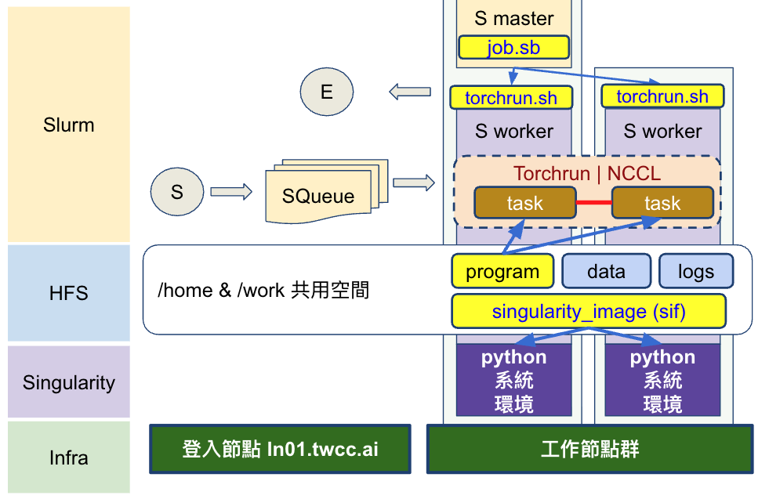
Agenda
HPC Job 運作機制
Slurm Sbatch Script (job.sb)
Singularity 環境製作 (sif)
Slurm Launch Shell (torchrun.sh)
展示 yolo跨節點運算
整理與提醒
HPC Job運作流程
Sbatch
Singularity
Launch Shell
展示

Slide 26
HPC 架構運作機制(1)
Slurm
HFS 高速網路磁碟的特性，確保了所有節點都能看到同步且一致的檔案目錄結構。
HFS
/home & /work 共用空間
program
data
singularity_image (sif)
Singularity
Infra
登入節點 ln01.twcc.ai
工作節點群
HPC Job運作流程
Sbatch
Singularity
Launch Shell
展示
Notes:
HFS
data節點
salloc -N 1 -n 1 --gpus-per-node=1 --account=GOV109016

Slide 27
HPC 架構運作機制(2)
Slurm
S master
S
SQueue
HFS
/home & /work 共用空間
program
data
singularity_image (sif)
Singularity
Infra
登入節點 ln01.twcc.ai
工作節點群
HPC Job運作流程
Sbatch
Singularity
Launch Shell
展示

Slide 28
HPC 架構運作機制(3)
Slurm
S master
job.sb
torchrun.sh
torchrun.sh
S worker
S worker
S
SQueue
HFS
/home & /work 共用空間
program
data
logs
singularity_image (sif)
Singularity
python
系統
環境
python
系統
環境
Infra
登入節點 ln01.twcc.ai
工作節點群
HPC Job運作流程
Sbatch
Singularity
Launch Shell
展示

Slide 29
HPC 架構運作機制(4)
Slurm
S master
job.sb
E
torchrun.sh
torchrun.sh
S worker
S worker
SQueue
Torchrun | NCCL
S
task
task
HFS
/home & /work 共用空間
program
data
logs
singularity_image (sif)
Singularity
python
系統
環境
python
系統
環境
Infra
登入節點 ln01.twcc.ai
工作節點群
HPC Job運作流程
Sbatch
Singularity
Launch Shell
展示

Slide 30
流程細部說明
job.sb 為 slurm 任務腳本。 語言格式為 Bash Shell，但開頭註解#SBATCH xxx 可視為Slurm 的Config。只有S master 會執行。 可以透過 export <Name>=<Value> 方式將需要的參數傳達給工作節點
torchrun.sh 為每個工作節點都會執行的執行啟動腳本。
語言格式為 Bash Shell，其實並非必要，但其存在可以簡化 job.sb 的訊息量。
singularity_image (sif) 為使用singularity 所製作的容器環境。
後有詳細運作與製作細節。
HPC Job運作流程
Sbatch
Singularity
Launch Shell
展示

Slide 31
job.sb
#!/bin/bash
#SBATCH --job-name=<name> ## Job 名稱
#SBATCH --mail-type=ALL ## 收到通知條件
#SBATCH --mail-user=xxxx@gmail.com
#SBATCH --nodes=2 ## 索取 x 個節點
#SBATCH --cpus-per-task=32 ## 每個 task 索取 x 顆 CPU， 1gpu : 4cpu
#SBATCH --gres=gpu:8 ## 每個節點索取 x 張 GPU
#SBATCH --account="GOV113xxx" ## iService_ID 計畫 ID
#SBATCH --partition=gp2d ## 使用測試 queue
#SBATCH --output=<log_name>.log ## 將標準輸出記錄到 log
#SBATCH --error=<log_name>.log ## 將錯誤輸出記錄到同一個 log
# needed in H100
module purge
module load singularity
# sif
SIF=/work/waue0920/open_access/yolo9t2_ngc2306_20241226.sif
SINGULARITY="singularity run --nv $SIF"
# defind master
MASTER_ADDR=$(scontrol show hostname $SLURM_NODELIST | head -n 1)
export MASTER_ADDR
## twcc 的 SLURM_GPUS_ON_NODE 為空，所以直接算
nvidia-smi --list-gpus
NGPU=$(nvidia-smi -L | wc -l) # $SLURM_GPUS_ON_NODE
export NGPU
## 呼叫 yolo train torchrun 版本
cmd="srun --gres=gpu:$NGPU --mpi=pmix $SINGULARITY bash torchrun.sh"
echo $cmd
$cmd
slurm 會在allocate 的node中，挑某一個node為 master_node，而在allocate的所有node都是 worker_node
job.sb 只會在master_node上執行。
srun 內的執行程式 (torchrun.sh) 才會在每個 worker node上運行。
因此 sb 與 sh 內宣告的變數是獨立的，但在 sb 宣告 export 的變數，會被slurm帶到 worker node裡面去
小的job 可以直接編寫成這樣：
srun --gres=gpu:2 --mpi=pmix singularity run --nv $SIF python test.py
分出 sh的好處是可以將命令行變得精簡
HPC Job運作流程
Sbatch
Singularity
Launch Shell
展示

Slide 32


Singularity 介紹
Singularity 是一種專為高性能計算（HPC）環境設計的容器技術，Singularity CE 版本是100% opensource 工具
它允許用戶在不需要root權限的情況下運行容器，並且能夠輕鬆地將Docker容器轉換為Singularity容器。
Singularity的設計目的是為了提供更高的安全性和可移植性，特別適合在科研和學術環境中使用。
與Slurm 的關係：
大多數使用Slurm的單位都可以搭配使用Singularity，因為Singularity設計之初就是為了在高性能計算（HPC）環境中運行，這些環境通常使用Slurm作為資源管理和作業調度系統。
至於Docker，雖然許多HPC環境支持Docker，但並不是所有的HPC環境都會直接使用Docker。這是因為Docker需要root權限，這在多用戶環境中可能會帶來安全問題。
不過，Singularity可以從Docker容器映像構建Singularity容器，這樣就能在HPC環境中安全地使用Docker映像
參考資料
[1] Singularity 網址: https://sylabs.io/docs/
[2] https://www.top500.org/
[3] https://en.wikipedia.org/wiki/TOP500
[4] https://www.datacenterdynamics.com/
[5] https://docs.sylabs.io/guides/3.7/user-guide/
HPC Job運作流程
Sbatch
Singularity
Launch Shell
展示

Slide 33
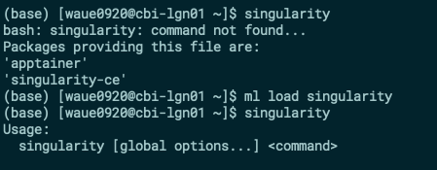
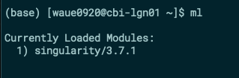
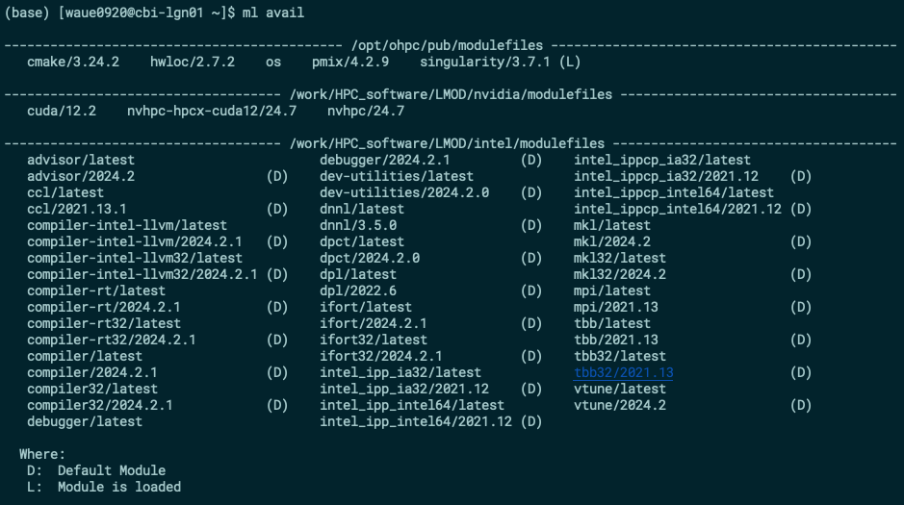
Singularity - HPC Module 套件
介紹：
HPC上的功能模組切換指令
使用時機：
在登入節點上沒有singularity 指令可以用的時候
// 查看 有什麼 module 可以載入
$ ml avail
// 載入某個 module
$ ml load singularity
// 查看載入什麼模組
$ ml
// 清除
$ ml purge
ml 為 module load 的縮寫
HPC Job運作流程
Sbatch
Singularity
Launch Shell
展示

Slide 34
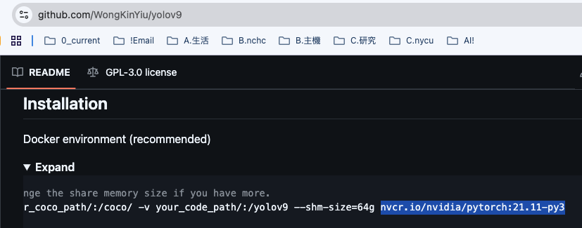
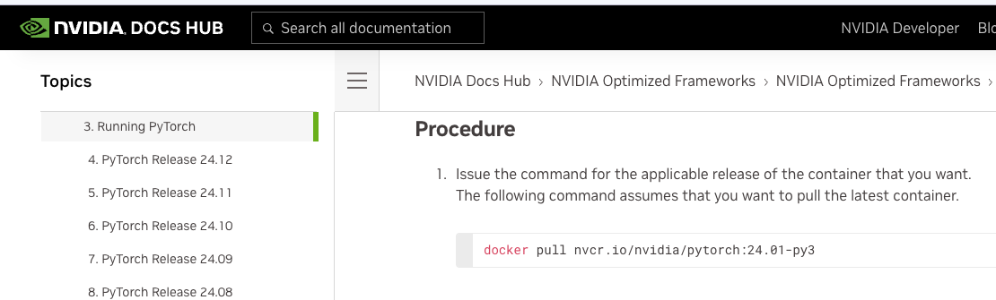
singularity 容器 印象檔製作方法與指令
1. 專案支援的docker環境
2. 去docker hub / ngc 網站上確認
3. 拉下來使用
$ singularity pull test.sif docker://nvcr.io/nvidia/pytorch:23.06-py3
HPC Job運作流程
Sbatch
Singularity
Launch Shell
展示

Slide 35
torchrun.sh
#!/bin/bash
### 參數設定區 ###
## 工作目錄
WORKDIR=/home/waue0920/yolov9
cd $WORKDIR
## 設定 NCCL
export NCCL_DEBUG=INFO
## SLURM 環境
NNODES=${SLURM_NNODES:-1} # 節點總數，默認為 1
NODE_RANK=${SLURM_NODEID:-0} # 當前節點的 rank，默認為 0
if [ -z "$MASTER_ADDR" ]; then
echo "oh! why MASTER_ADDR not found!"
MASTER_ADDR=$(scontrol show hostname $SLURM_NODELIST | head -n 1)
fi
if [ -z "$NGPU" ]; then
echo "oh! why NPROC_PER_NODE not found!"
NGPU=$(nvidia-smi -L | wc -l) # 等於 $SLURM_GPUS_ON_NODE
fi
MASTER_PORT=9527
DEVICE_LIST=$(seq -s, 0 $(($NGPU-1)) | paste -sd, -) # 0,1,...n-1
echo "Debug Information:"
echo "==================="
echo "SLURM_NODEID: $NODE_RANK"
echo "SLURM_NNODES: $NNODES"
echo "==================="
### 執行訓練命令 ###
## 超參數設定
NBatch=128 # v100 超過 254會failed
NEpoch=100 # 約 20 mins / per Epoch
NWorker=16 # cpu = gpu x 4, worker < cpu
## 訓練 segment/train_dual.py 命令 (動態設置 nproc_per_node 和 nnodes)
TRAIN_CMD="torchrun --nproc_per_node=$NGPU --nnodes=$NNODES --node_rank=$NODE_RANK \ --master_addr=$MASTER_ADDR --master_port=$MASTER_PORT \
segment/train_dual.py --workers $NWorker --device $DEVICE_LIST --batch $NBatch \
--data coco.yaml --img 640 --cfg models/segment/yolov9-c-dseg.yaml \
--weights '' --name gelan-c-seg --hyp hyp.scratch-high.yaml --no-overlap \
--epochs $NEpoch --close-mosaic 10"
## 印出完整的訓練命令
echo "$TRAIN_CMD"
echo "==================="
$TRAIN_CMD
## 檢查執行結果
if [ $? -ne 0 ]; then
echo "Error: TRAIN_CMD execution failed on node $(hostname)" >&2
exit 1
fi
每個worker node 都會執行的程式碼
torchrun 中有些參數要執行期間才能知道，因此參數不能寫死，要引用或當場計算
如：nnodes, node_rank, master_addr
前面其實都只是在把參數準備好
有些參數可以直接引用slurm帶來的預設參數
torchrun \
--nproc_per_node=$NGPU \
--nnodes=$NNODES \
--node_rank=$NODE_RANK \
--master_addr=$MASTER_ADDR \
--master_port=$MASTER_PORT \
segment/train_dual.py \
--workers $NWorker \
--device $DEVICE_LIST \
--batch $NBatch \
--data coco.yaml \
--img 640 \
--cfg models/segment/yolov9-c-dseg.yaml \
--weights '' \
--name gelan-c-seg \
--hyp hyp.scratch-high.yaml \
--no-overlap \
--epochs $NEpoch \
--close-mosaic 10
HPC Job運作流程
Sbatch
Singularity
Launch Shell
展示

Slide 36
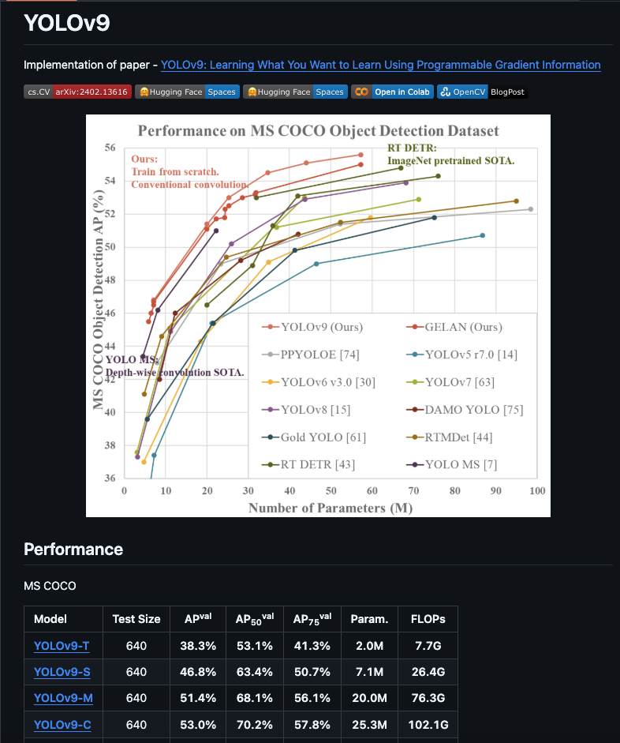
任務 yolov9 的跨節點訓練
目標：
訓練電腦視覺 yolov9 任務，需要使用超過16張V100 GPU來訓練，該專案有特定的python、pytorch與套件版本。
https://github.com/WongKinYiu/yolov9
條件：
python==3.8
torch==2.1
pillow==9.5.0, opencv-python-headless==4.8.0.74
實驗：
實測 8張 x 2 node 的 訓練任務
實測 不同 超參數 (Batchsize, …) 的多種組合 Benchmark
實測 訓練任務在 N (node) x M (gpu) 多種組合的 Benchmark
HPC Job運作流程
Sbatch
Singularity
Launch Shell
展示

Slide 37
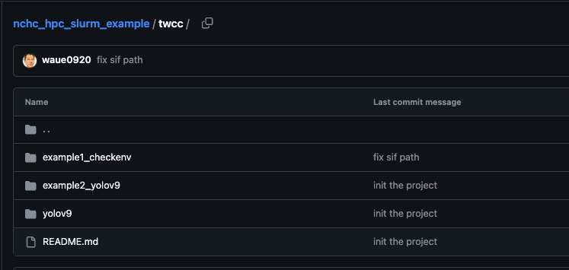
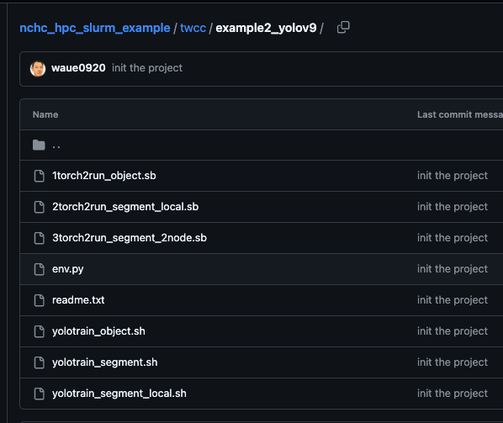
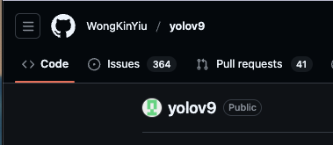
展示：派送 yolov9 訓練任務
準備好資料
準備好程式
修改 slurm scripts
發送 slurm jobs
觀察log情況
同時間再送一個job
此資料夾為 github 上的 yolov9 專案。 https://github.com/WongKinYiu/yolov9 使用 git clone 下載yolov9專案，並按照說明準備mscoco 資料集
可先執行 1xx.sb後，觀察行為與結果後，依此類推接續分別執行 2xx.sb , 3xx.sb 來理解訓練行為
HPC Job運作流程
Sbatch
Singularity
Launch Shell
展示

Slide 38
實作總結
專案支援slurm 訓練
程式支援 torchrun, deepspeed, … 等平行能力 (包含 torch早期版本 torch.distributed.launch)
環境有推薦的 Docker 環境
派送 slurm job的三要件
singularity 環境 ＊
程式的平行驅動方法 : torchrun.sh
slurm sbatch script : job.sb
觀察 job的現況
Q: 是否所有專案都可以”順利”改成跨節點HPC運算？
A: yolov9 滿足以下條件
訓練需要大量GPU，因此增加GPU除了可加速也可放大參數量，讓跨節點運算有足夠效益。
程式原本就支援 torch.distributed.launch ，因此為改成torchrun 降低了門檻
專案說明提供docker 執行環境，因此為改成 singularity 環境降低了門檻
HPC Job運作流程
Sbatch
Singularity
Launch Shell
展示

Slide 39
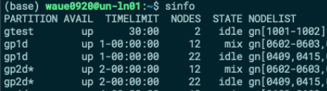
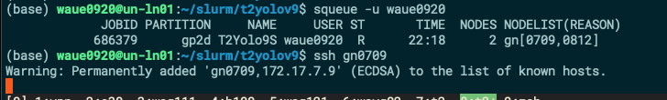
實作提醒
T2 HPC 上每個 account 最多 5node x 8gpu 。
queue: gtest 只有兩個節點，每個job最多能跑30min（ 不計入運算上限中）
若要拿到完整的運算節點，需要求 --gres=gpu:8 ，而系統會從sinfo state = idle 的node要資源
程式運作的過程中，都可以從登入節點，ssh 到 所屬的運算節點內查看當前狀況
HPC Job運作流程
Sbatch
Singularity
Launch Shell
展示

Slide 40
國網中心HPC跨節點運算
（三）
文件
https://ppt.cc/fWW9Ex
範例程式
https://github.com/waue0920/nchc_hpc_slurm_example
國網中心 陳威宇
waue0920@gmail.com

Slide 41
Agenda
任務說明：
打造一個專屬的singularity image 檔
背景說明：Singularity vs Docker
Singularity 指令與作法一覽表
展示
總結
Client
ssh
登入節點
result
Linux VM
code
sif
slurm
sif
工作節點群
說明
Sif 作法
展示
總結

Slide 42
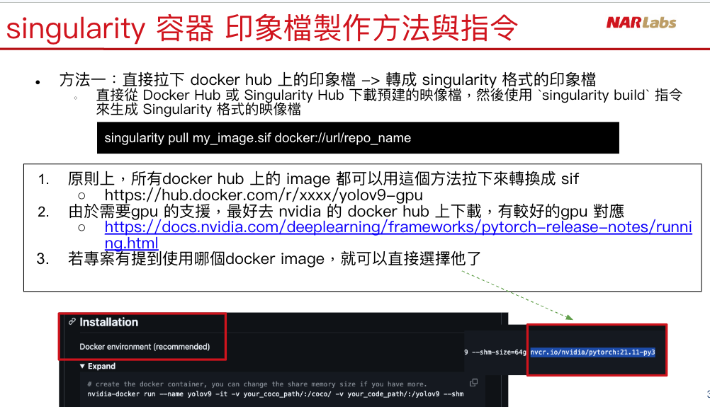
任務說明
目標：
打造一個專屬的singularity image 檔
條件：
python==3.8
torch==2.1
pillow==9.5.0, opencv-python-headless==4.8.0.74
額外加其他套件
Wandb
說明
Sif 作法
展示
總結

Slide 43
Singularity vs Docker
特性 | Singularity | Docker
權限 | - 無需 root 權限即可執行容器 - 無需啟用deamon程序 | - 需 root 權限，( HPC 系統禁止) - 需要啟用 daemon (HPC 系統中不易配置)
社群生態 | - 專注於科研和 HPC 領域，生態系統較小 - 社群更新速度較慢 | - 擁有更廣泛的社群支持和豐富的工具及插件 - 更適合雲端應用及微服務部署
目的 | - 提供便攜式的容器運行環境，支持 HPC 工作流 | - 靈活的容器化解決方案，適合開發和雲端應用 - 著重於快速開發、測試和部署
運行模式 | - 單一 .sif 文件運行，無需 daemon 支持 - 容器直接使用主機資源（文件系統、網絡、GPU） | - 基於 daemon 的模式，需拉取容器映像並啟動 - 容器與主機隔離性更強，依賴專門的資源橋接
說明
Sif 作法
展示
總結
Notes:
docker hub
https://hub.docker.com/search?q=yolov9

Slide 44
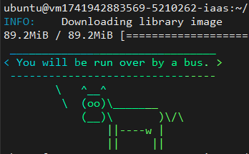
Install Singularity 3.8.4 (w/ Go 1.17.3 )
// Ensure repositories are up-to-date
$ sudo apt-get update
// Install debian packages for dependencies
$ sudo apt-get install -y \
build-essential \
libseccomp-dev \
pkg-config \
squashfs-tools \
cryptsetup \
curl wget git
// Install GO
$ export GOVERSION=1.17.3 OS=linux ARCH=amd64 # change this as you need
$ wget -O /tmp/go${GOVERSION}.${OS}-${ARCH}.tar.gz \
https://dl.google.com/go/go${GOVERSION}.${OS}-${ARCH}.tar.gz
$ sudo tar -C /usr/local -xzf /tmp/go${GOVERSION}.${OS}-${ARCH}.tar.gz
// add /usr/local/go/bin to the PATH environment variable
$ echo ‘export PATH=$PATH:/usr/local/go/bin’ >> ~/.bashrc
$ source ~/.bashrc
// Install singulairty
$ git clone https://github.com/hpcng/singularity.git
$ cd singularity
$ git checkout v3.8.4
// Compiling Singularity
$ ./mconfig
$ cd ./builddir
$ make
$ sudo make install
$ singularity --version
$ singularity run library://godlovedc/funny/lolcow
https://github.com/apptainer/singularity/blob/master/INSTALL.md
說明
Sif 作法
展示
總結

Slide 45
singularity 容器 印象檔製作方法與指令
方法一：直接拉下 docker hub 上的印象檔 -> 轉成 singularity 格式的印象檔
直接從 Docker Hub 或 Singularity Hub 下載預建的映像檔，然後使用 `singularity build` 指令來生成 Singularity 格式的映像檔
方法二：使用 Docker 容器 ID 生成 Singularity 格式映像檔
docker hub -> docker ps -> docker images -> singularity.sif
方法三： singularity 腳本def檔生成 singularity 格式印象檔
使用 Singularity 定義檔（.def 檔）來生成 Singularity 格式的映像檔
$ sudo singularity pull my_image.sif docker://url/repo_name
$ sudo singularity pull my_image.sif shub://url/repo_name
$ docker run -d --name <docker_ubuntu> ubuntu:latest
$ docker ps -a ## 找到 docker_ubuntu 的 container_id => <docker_pid>
$ docker commit <docker_pid> <your_docker_image>:<tag>
$ sudo singularity build method2.sif docker-daemon://<your_docker_image>:<tag>
$ sudo singularity build my_image.sif my_definition.def
說明
Sif 作法
展示
總結

Slide 46
singularity 印象檔製作方法比較表
特性 | 方法一： Docker Hub 映像檔轉換 | 方法二：從容器 ID 生成映像檔 | 方法三：使用 Singularity 定義檔
名稱 | Docker Hub 到 Singularity 映像檔 | 修改後容器保存並轉換為 Singularity 映像檔 | 基於 .def 檔案的 Singularity 映像檔構建
特色 | 標準化、快速獲取現有映像檔並轉換 | 允許高度靈活的即時修改與保存 | 完全可重現、適用於多主機環境
優點 | - 穩定性高：Docker Hub 提供的映像檔通常經過驗證 - 效率高：直接轉換，不需額外修改 - 廣泛支持：適合標準化需求的項目 | - 成功率高：幾乎不會因相容性問題失敗 - 靈活性高：允許即時修改環境，保留所有細節 - 快速測試：生成後可立即進行功能驗證 | - 高度可重現：可在不同主機、環境下重建相同映像檔 - 可控性強：可詳細記錄環境構建步驟 - 長期維護方便：適合需要頻繁調整的專案
缺點 | - 靈活性不足：若需調整環境需重新修改並構建映像檔 - 相容性風險：Docker 映像檔可能不完全支援 Singularity | - 難以復現：映像檔高度依賴原始容器，難以在不同主機上重頭構建 | - 初始成本高：撰寫 .def 檔案需專業技能，耗時長 - 測試周期長：若有遺漏或錯誤，需多次重構映像檔
適用情境 | - 標準化環境需求：如yolov9已在以下docker環境下驗證過 nvcr.io/nvidia/pytorch:21.11-py3 | - 個性化需求：如需要精確控制環境配置，並且短期內需要測試和調整<br>- 單機部署：項目無需跨主機復現 | - 長期維護專案：適用於需在任一台主機，任一個時間點都能覆現的專案
實作 | - 可以直接在登入節點執行 - singularity pull xxx.sif docker://<repo_url> | - 需要另外在 GPU VM 裡執行 - 在VM裡安裝docker與singularity - sudo singualrity build xxx.sif docker-daemon://<img>/<tag> | - 需要另外在 GPU VM 裡執行 - 在VM裡安裝 singularity - sudo singualrity build xxx.sif ooo.def
說明
Sif 作法
展示
總結

Slide 47
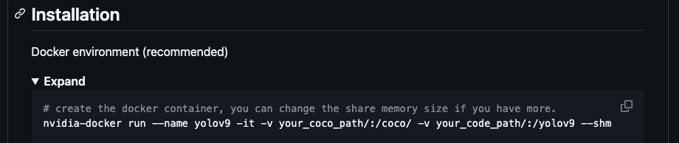
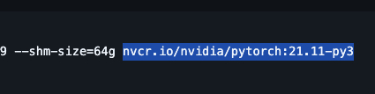
方法一：singularity 容器 印象檔製作
方法一：直接拉下 docker hub 上的印象檔 -> 轉成 singularity 格式的印象檔
直接從 Docker Hub 或 Singularity Hub 下載預建的映像檔，然後使用 `singularity build` 指令來生成 Singularity 格式的映像檔
$ singularity pull my_image.sif docker://url/repo_name
原則上，所有docker hub 上的 image 都可以用這個方法拉下來轉換成 sif
https://hub.docker.com/r/xxxx/yolov9-gpu
由於需要gpu 的支援，最好去 nvidia 的 docker hub 上下載，有較好的gpu 對應
https://docs.nvidia.com/deeplearning/frameworks/pytorch-release-notes/running.html
若專案有提到使用哪個docker image，就可以直接選擇他了
說明
Sif 作法
展示
總結

Slide 48
方法三：singularity 容器 印象檔製作
展示 ：singularity 製作yolo9t2_ngc2306.sif
＠ TWCC GPU VM
VM環境可以考量(執行環境>套件環境) (Ubuntu 20.04)
安裝nvidia_driver/ cuda / docker / singularity
(container內無法安裝docker)
Bootstrap: docker
From: nvcr.io/nvidia/pytorch:23.06-py3
%post
# 更新並安裝必要的系統套件
apt-get update
apt-get install -y wget git vim build-essential \
libssl-dev libffi-dev zip htop screen libgl1-mesa-glx libc6
apt-get clean && rm -rf /var/lib/apt/lists/*
# 移除不需要的舊版 OpenCV 並升級 pip，否則import cv2 error
rm -rf /usr/local/lib/python3.10/dist-packages/cv2
# 安裝Python套件，opencv < 4.9，pillow==9.5.0，wandb support
pip install --no-cache-dir --upgrade pip pip install --no-cache-dir gitpython thop seaborn albumentations \
opencv-python-headless==4.8.0.74 opencv-python==4.8.0.74 \
ipython tqdm tensorboard pycocotools>=2.0 pillow==9.5.0 \
wandb
%environment
# 設置 CUDA 環境變數
export LD_LIBRARY_PATH=/usr/local/cuda/lib64:$LD_LIBRARY_PATH
%labels
Maintainer "wychen <wychen@narlabs.org.tw>"
Version "1.0"
%runscript
echo "Customised for yolov9 by pytorch:23.06-py3"
exec "$@"
$ singularity pull docker://nvcr.io/nvidia/pytorch:23.06-py3
$ vim yolo9_2306.def
$ singularity build yolo9t2_ngc2306.sif yolov9_ngc2306.def
$ singularity shell - -nv yolo9t2_ngc2306.sif
＠ HPC login node
將 yolo9t2_ngc2306.sif 複製到 HPC node上
在 torch2run_segment_2node.sb 內使用剛剛傳來的 .sif 檔
送出任務
$ sbatch torch2run_segment_2node.sb
說明
Sif 作法
展示
總結

Slide 49
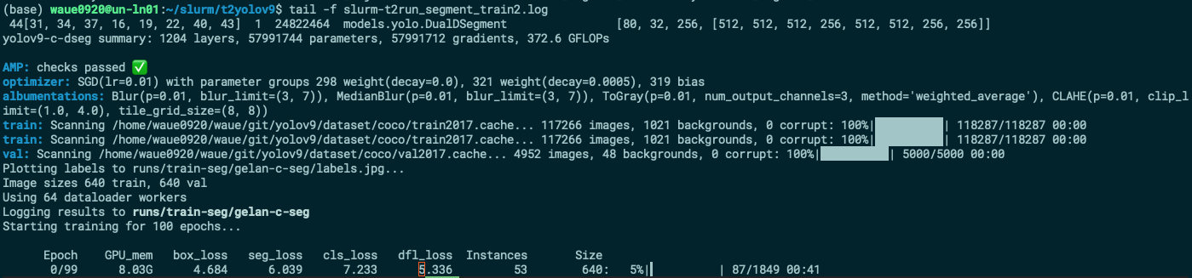
實作總結
開container : 準備 yolov9 的資料與程式，並執行python 單機訓練確認在這個版本的container可以運作無誤
開gpu vm : 安裝 cuda / docker / singularity 環境，製作 singularity def -> sif 印象檔，並簡單在gpu vm內測試
由於 gpu vm 不會掛載HFS ，但 container & HPC 會，因此資料程式與sif印象檔需用scp/rsync 手動傳輸
到登入節點(ln01.twcc.ai ) : 準備 sbatch.sb 與 yolo.sh ， 派送sbatch sbatch.sb任務，觀察log tail -f slurm-xxx.log
說明
Sif 作法
展示
總結

Slide 50
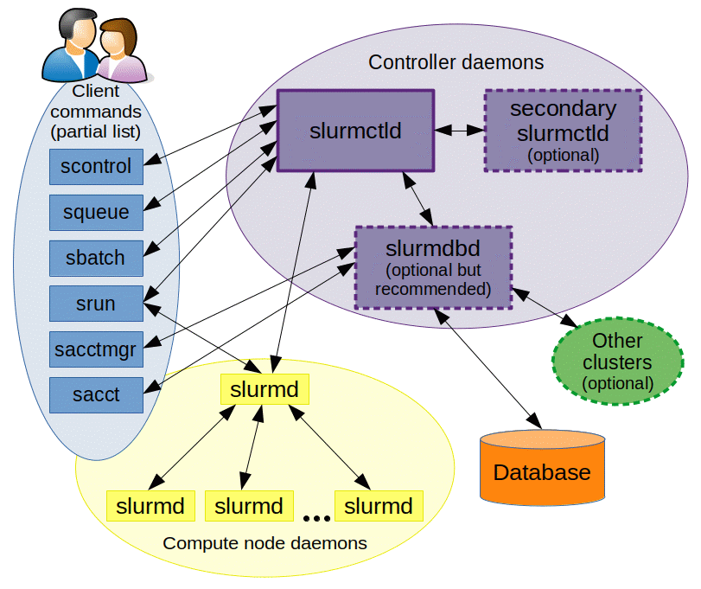
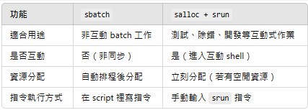
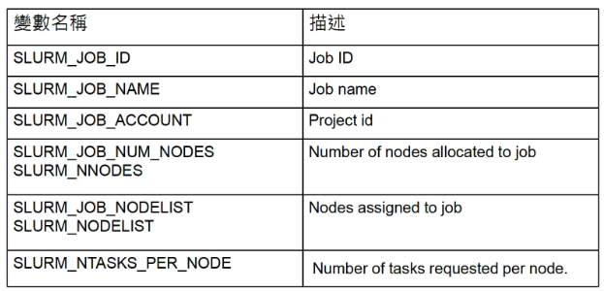
補充：其他 Slurm 指令
https://slurm.schedmd.com/quickstart.html#arch
說明
Sif 作法
展示
總結
Notes:
舉例 如果運算節點需要知道這個process 的名稱，但名稱設定在 master node ，因此可以透過 slurm 環境變數 來查詢

Slide 51
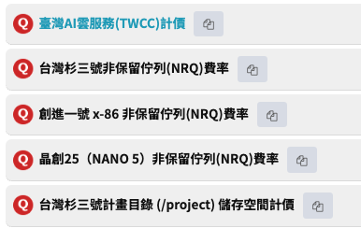
國網 HPC Server 整理 (2025)
 | 使用手冊 | Partition資訊與限制 | 收費
T2 (TWCC)
N5 (晶創主機)
T3 (Taiwania3)
F1 (創進一號)
https://man.twcc.ai/@twccdocs/doc-twnia2-main-zh/https%3A%2F%2Fman.twcc.ai%2F%40twccdocs%2Fgetstarted-twnia2-submit-job-zh
https://man.twcc.ai/@twccdocs/doc-twnia2-main-zh/https%3A%2F%2Fman.twcc.ai%2F%40twccdocs%2Fguide-twnia2-queue-zh
https://man.twcc.ai/@AI-Pilot/manual
https://man.twcc.ai/aPiCU8VXS7SZgFJBOoSqBQ
https://man.twcc.ai/@TWCC-III-manual/H1bEXeGcu
https://man.twcc.ai/@TWCC-III-manual/ryyo0tsuu
https://iservice.nchc.org.tw/nchc_service/nchc_service_qa.php?target=54
https://man.twcc.ai/@f1-manual/manual
https://man.twcc.ai/@f1-manual/partition
說明
Sif 作法
展示
總結

Slide 52
Backup

Slide 53
singularity 容器 印象檔製作方法與指令
方法一：直接拉下 docker hub 上的印象檔 -> 轉成 singularity 格式的印象檔
直接從 Docker Hub 或 Singularity Hub 下載預建的映像檔，然後使用 `singularity build` 指令來生成 Singularity 格式的映像檔
$ singularity pull <my_image>.sif docker://<url>/<repo_name>
原則上，所有docker hub 上的 image 都可以用這個方法拉下來轉換成 sif
https://hub.docker.com/r/xxxx/yolov9-gpu
由於需要gpu 的支援，最好去 nvidia 的 docker hub 上下載，有較好的gpu 對應
https://docs.nvidia.com/deeplearning/frameworks/pytorch-release-notes/running.html
若專案有提到使用哪個docker image，就可以直接選擇他了

